Slide 1


「光物性」の研究紹介
課題研究Q2 2025年度用
京都大学大学院理学研究科
物理学第一教室
光物性研究室
1

Slide 2
課題研究Q2
京大 光物性研究グループが目指していること
極端非平衡物理・先端光学・新物質秩序
光照射によって生じる非日常的な非平衡状態の物性、非線形現象を明らかにする。
先端的な「新しい光」の発生とそれをもちいた物理計測をおこなう。
光をもちいて「物質を支配する物理法則」を解明する。
2

Slide 3
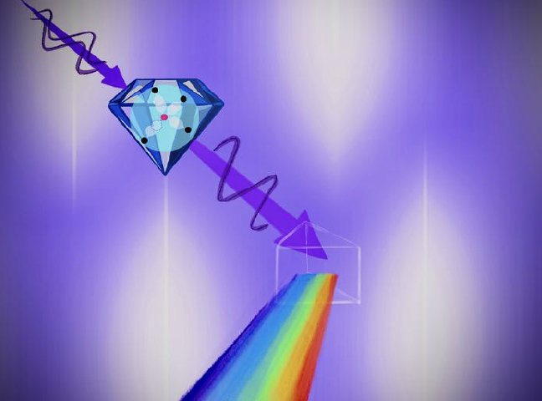
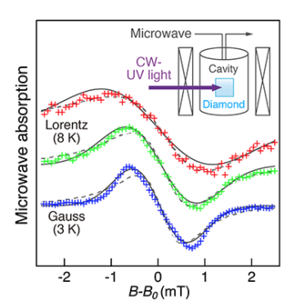
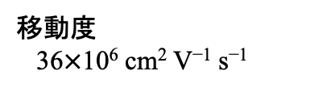
課題研究Q2
光による物質を支配する物理法則の解明
固体の超精密分光
スピン軌道相互作用などによる微細構造の解明
半導体中の超低密度光励起キャリア
究極的な電子輸送特性の探査
高密度電子正孔系
金属-絶縁体転移の外場制御・量子凝縮相の探索
Physical Review Letters (2024)
https://www.eurekalert.org/news-releases/1035725
移動度
36$×$10⁶ cm² V⁻¹ s⁻¹
移動度寿命積
0.2 cm² V ⁻¹
Physical Review Applied (2022) LETTER

Slide 4
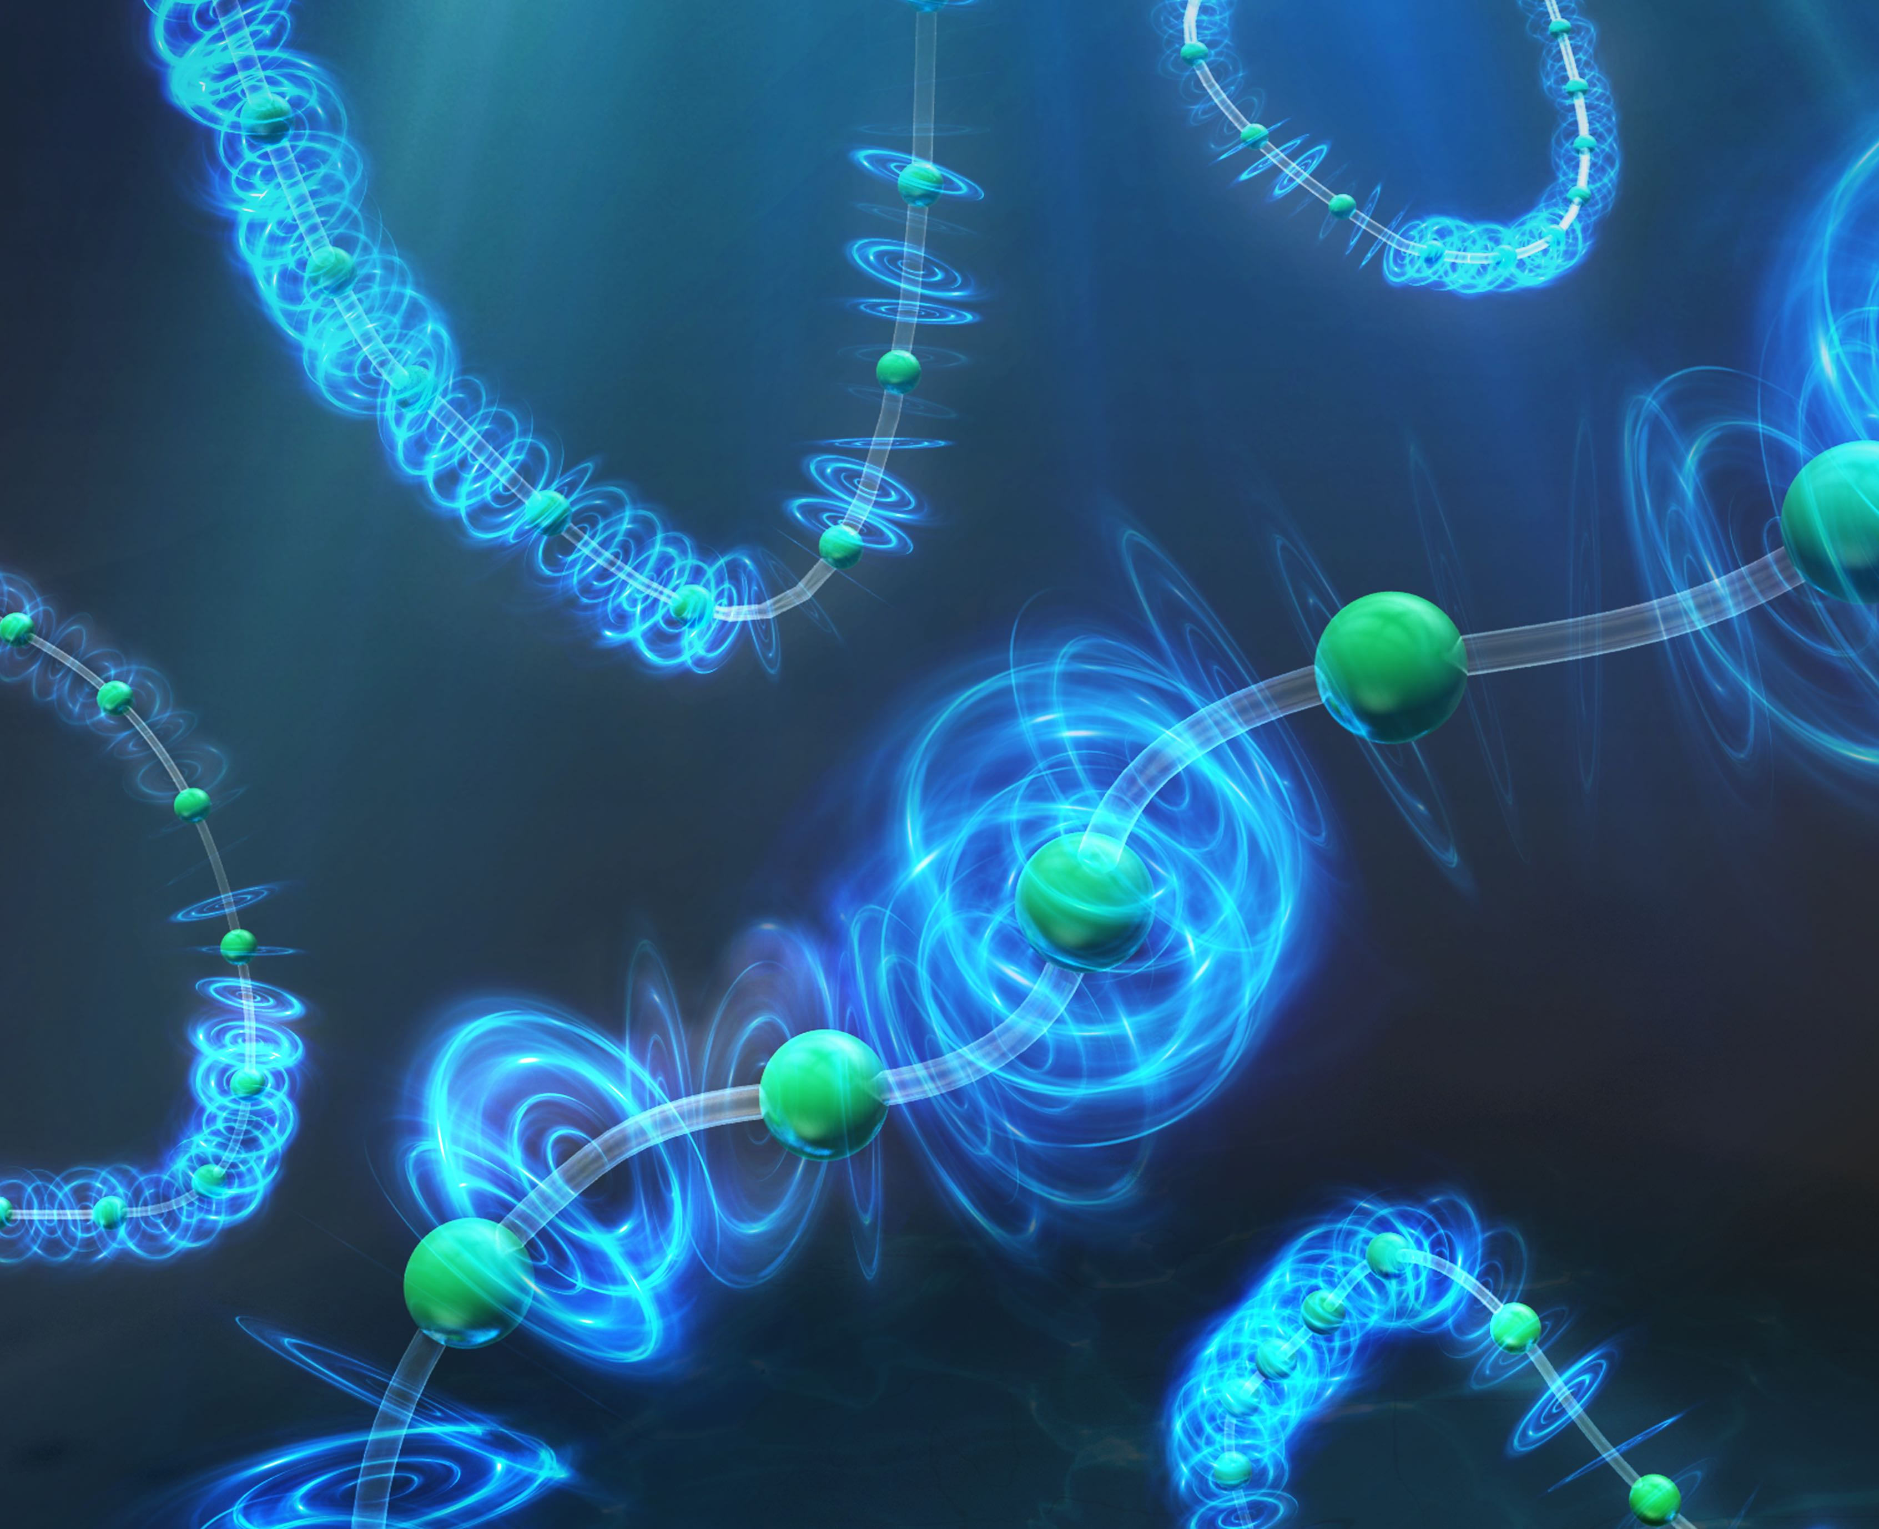
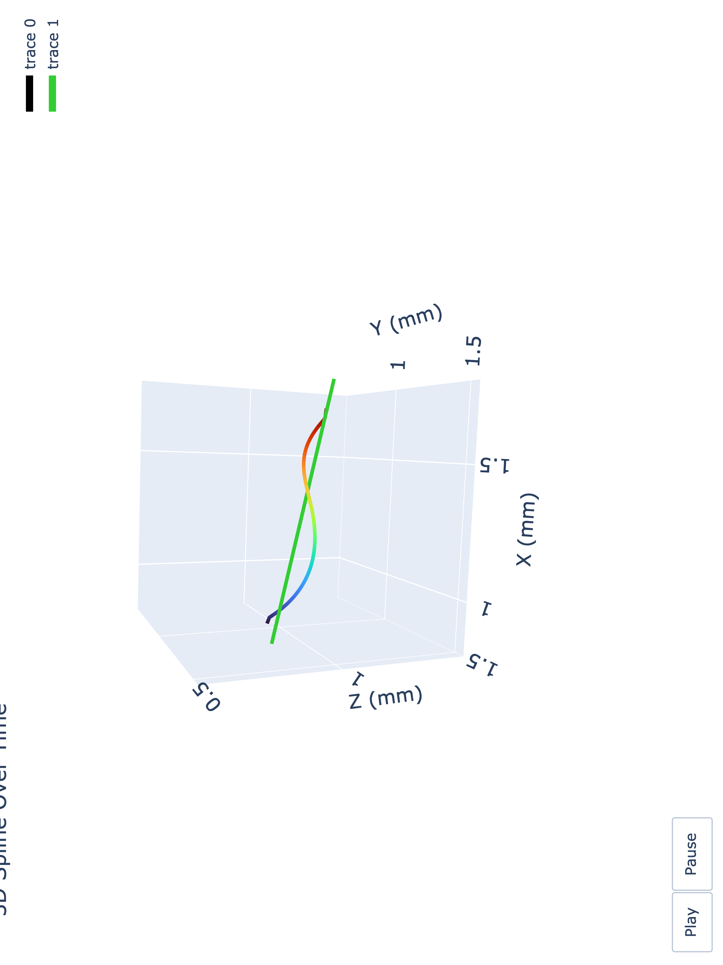
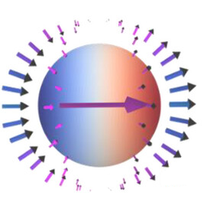
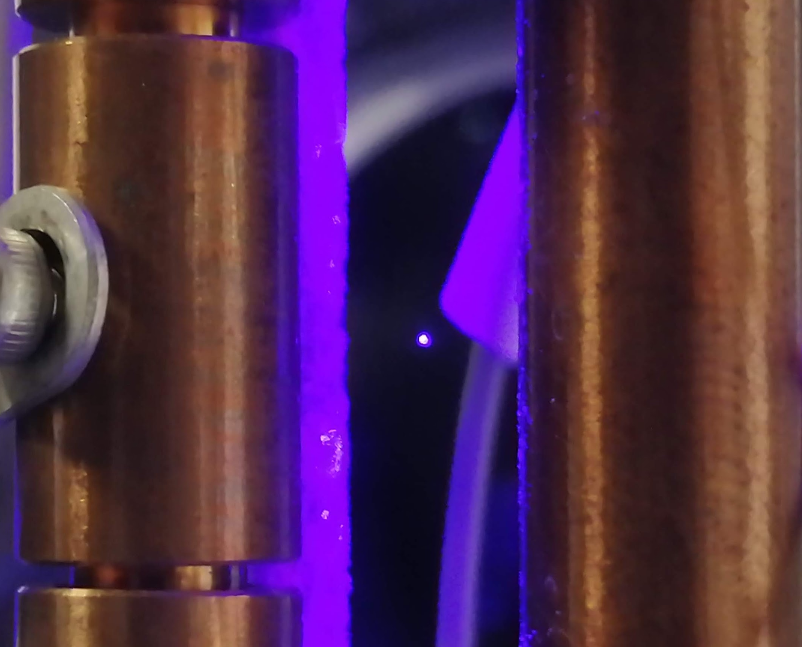


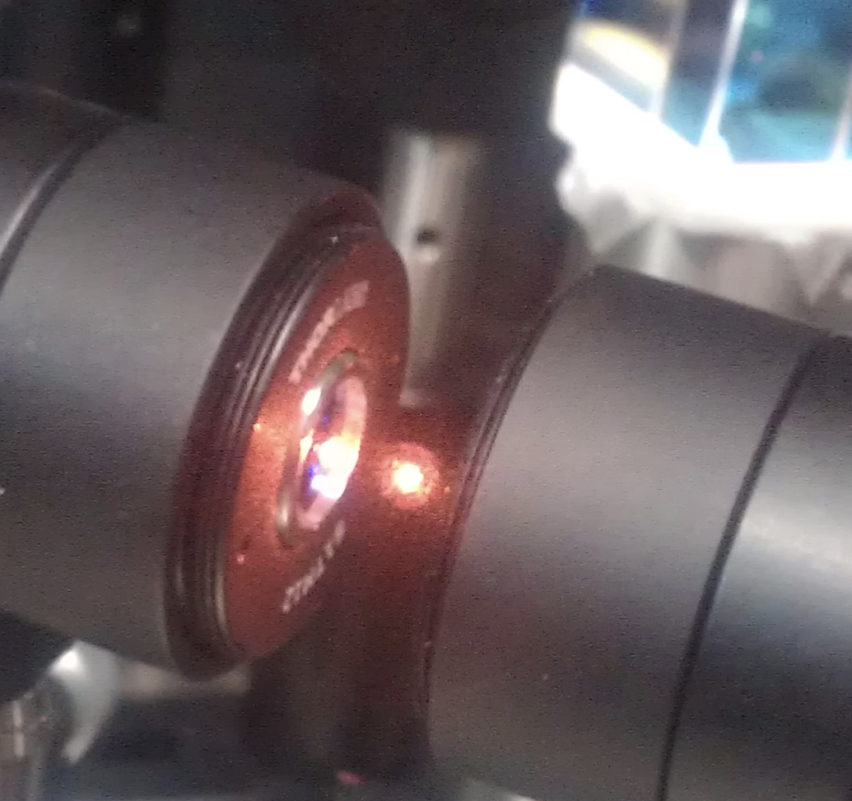
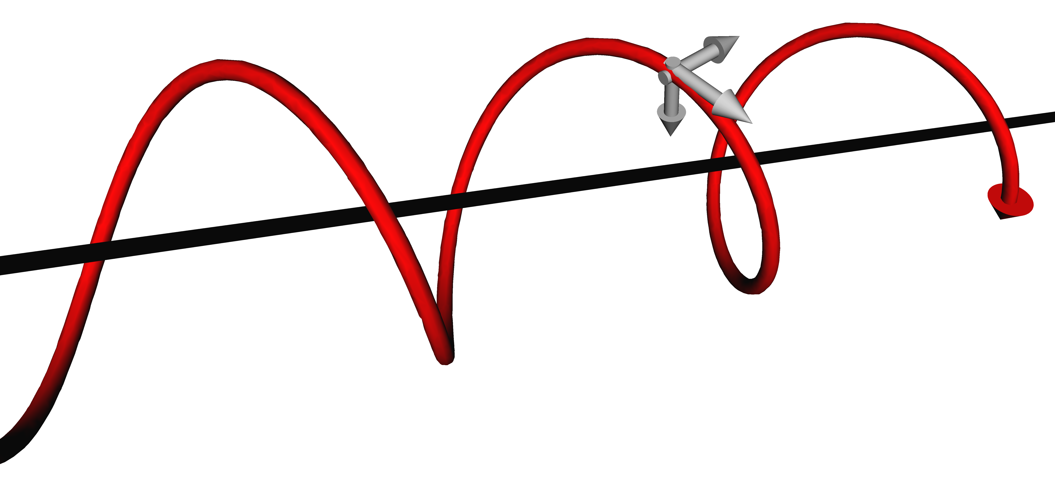
課題研究Q2
光と微粒子を用いた量子物理の開拓
マクロな世界とミクロな世界をつなぐ微粒子
Siナノ微粒子を用いた
量子渦の可視化と操作
浮遊微粒子の
量子ダイナミクス
量子渦の
螺旋励起
微粒子の重心運動冷却
量子渦の再結合
Paulトラップ
光トラップ

Slide 5
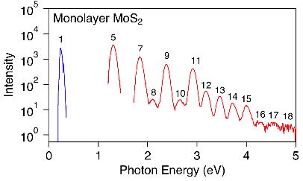
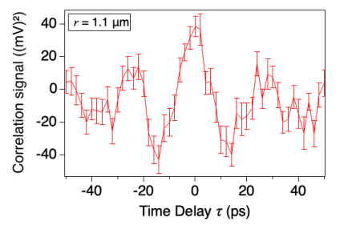
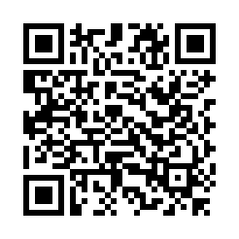
課題研究Q2
非日常的な非平衡状態の物性、非線形現象の研究
極端な非線形光学現象 (高強度場物理)
超高速電子運動
単一原子層物質から１８次の高調波発生に成功
サブフェムト秒(<10⁻¹⁵ s)電子運動の観測
Science (2017)
Optica (2024)
物質の高速ゆらぎの計測
Q2: 光物性研究室
・固体物質で最先端の光科学
・意欲のある人、大歓迎！
傾角反強磁性体のピコ秒(平衡)ゆらぎ相関を計測

Slide 6
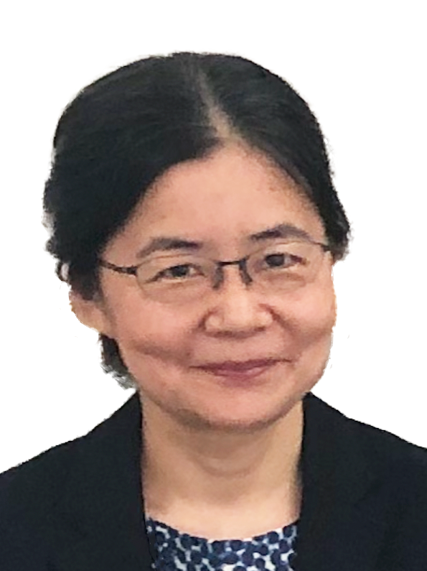
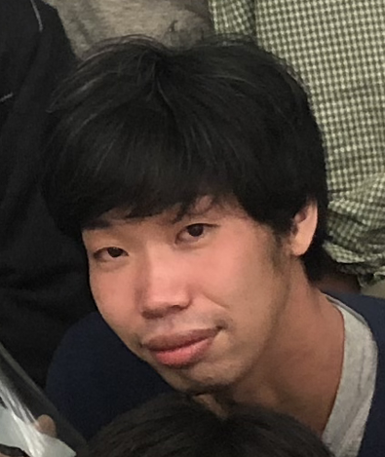
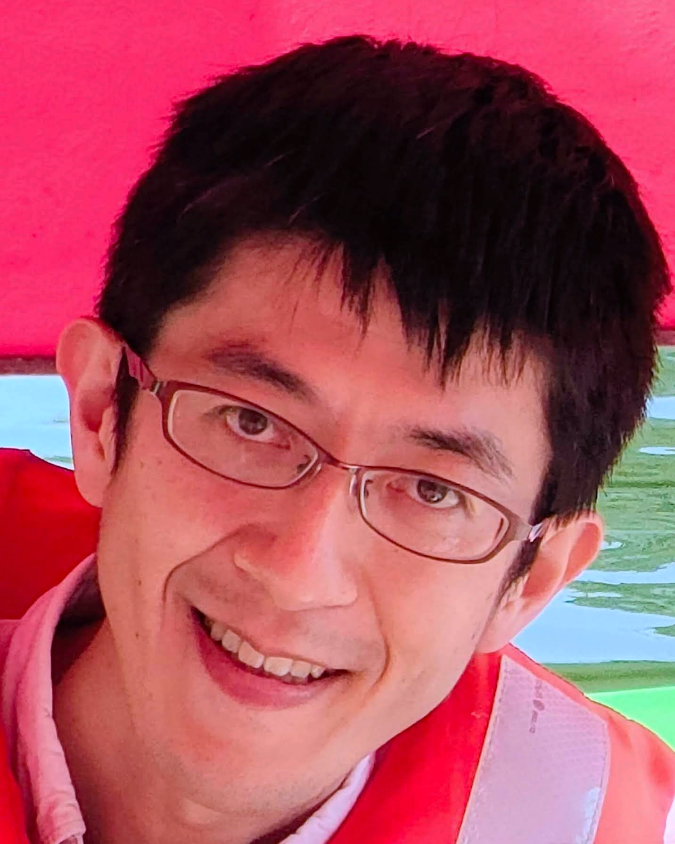
Q2 「光物性」カリキュラム
スタッフ
教授 中 暢子 （120号室 内3746）
助教 内田 健人 （122号室 内3776）
連携准教授 蓑輪 陽介 （123号室 内9400）
田中 耕一郎
研究テーマ決定
論文作成
発表会
予備実験
本実験
４月 ６月 １０月 ３月上旬
ゼミ:
光物性・レーザー光学の基礎の本を輪講する
研究テーマ(〜2024年度の例)：
ダイヤモンドの光物性
ワイル半金属における高次高調波発生
ファイバーレーザーの作製と量子分光への適用
テラヘルツ ドップラーフリー分光
ナノ粒子温度計の開発、微粒子静電トラップ

Slide 7
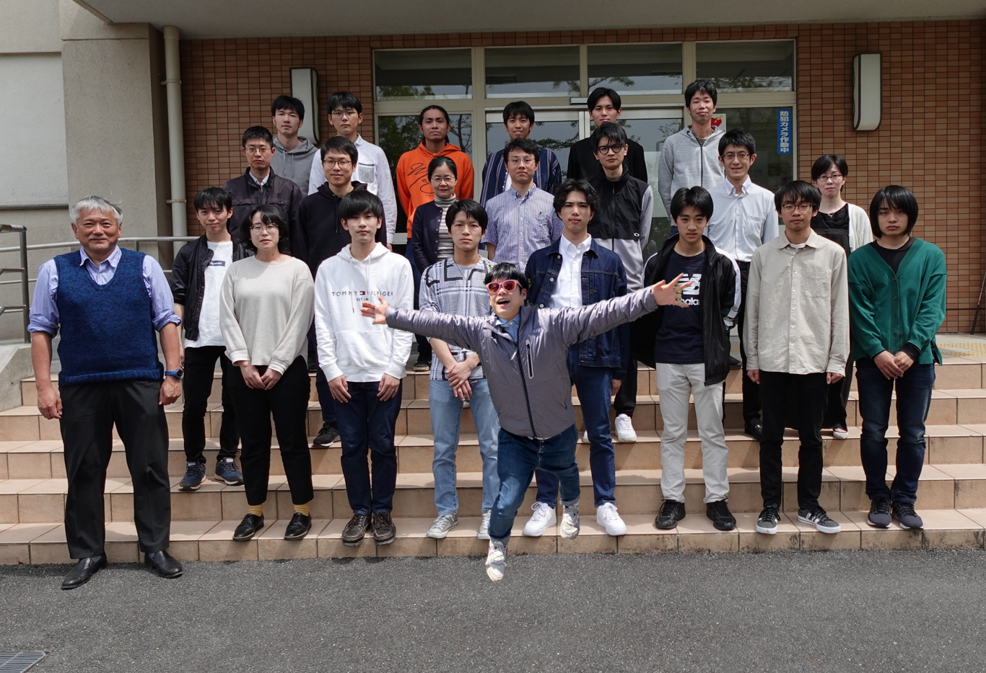
Q2 「光物性」
光を使った新しい研究のチャレンジをしたい人
マクロとミクロをつなぐ微粒子に興味のある人
高強度場の物理がしたい人
歓迎です！！
もっと詳しく知りたい人はWEBページを見るか
メールで中暢子に
コンタクトしてください。

